Slide 1


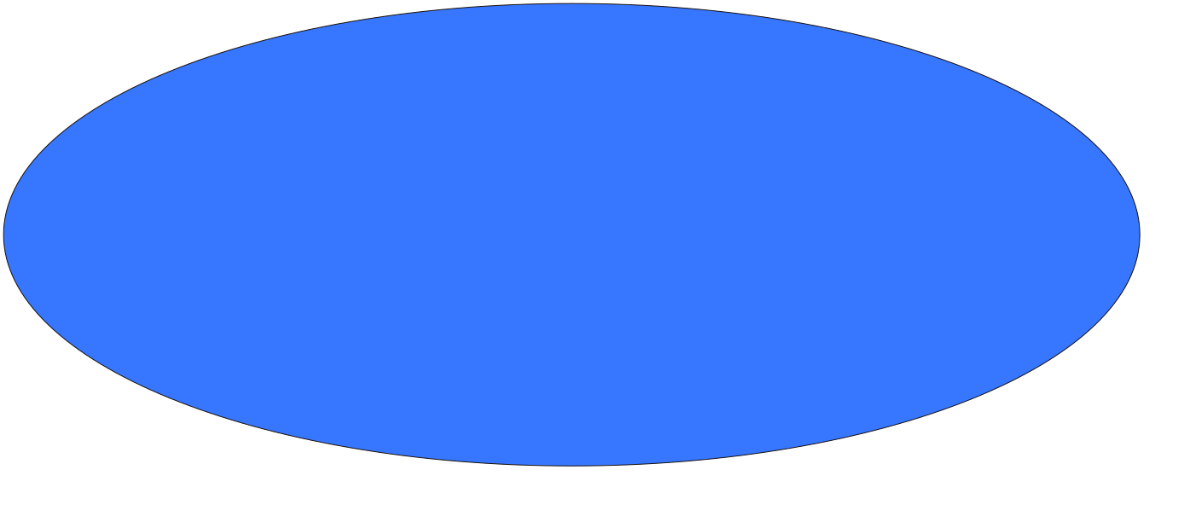

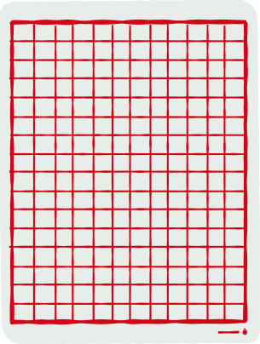


PYTHON
AULA 7

Slide 2




BEM - VINDOS!
AGENDA
    Hoje aprenderemos o que são listas, como usá-las para armazenar coleções de dados, acessar itens específicos, adicionar, remover e organizar elemento.

Slide 3

LISTAS
O que é uma lista em python?
  Uma lista é uma forma de armazenar vários dados do mesmo tipo.
  Usar listas permite manipular esses dados de forma rápida e prática, sem precisar criar uma variável para cada um.
  Como se fosse uma folha de papel com uma lista de compras ou de afazeres.

Slide 4
LISTAS
Exemplos de algumas listas em python:
Lista vazia
Lista com strings
Lista = []
Nomes = ["Ana", "Bruno", "Carla"]
Lista com inteiros
Lista com vários tipos
Numeros = [10, 20, 30, 40]
Misturada = [1, "Olá", True, 3.14]

Slide 5
LISTAS
Acessando dados da lista
Os elementos possuem índices que começam do 0 e vão aumentando de 1 em 1
0 1 2 3 4 5
Lista = ["Ana", "Bruno", "Carla", "Diego", "Eduarda", "Felipe"]
O exemplo possui uma lista com 6 nomes com índices que vão de 0 a 5

Slide 6

LISTAS
Acessando dados da lista
Usando a lista anterior, para mostrar o nome de Ana usamos:
print(Lista[0])
Saída: Ana
Se quiser o de Diego usamos:
print(Lista[3])
Saída: Diego

Slide 7
LISTAS
Acessando dados da lista
Podemos também acessar a lista de trás pra frente:
Para saber quantos elementos há:
len(Lista)
print(Lista[-1])
Saída: 6
Saída: Felipe
Para alterar um nome fazemos:
Para somar todos os numeros de uma lista:
print(Lista[2])
Lista[2] = “Rodrigo”
print(Lista[2])
sum(Numeros)
Saída: 100
Saída: Carla
Rodrigo
Para adicionar um item na lista:
Numeros.append(50)
Numeros = [10, 20, 30, 40, 50]

Slide 8
EXERCÍCIO 1
Exemplo:
  Crie um programa que pergunta ao usuário a nota de 4 provas (bimestres).O programa deve retornar:
  A média final do aluno;
  O valor da nota mais baixa.
Entrada
Nota 1: 7.5
Nota 2: 9.0
Nota 3: 6.0
Nota 4: 8.0
UTILIZE WHILE
E FOR
Saída
Média Final: 7.625
Pior Nota: 6.0

Slide 9
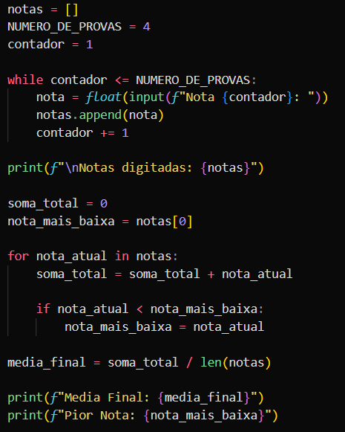
EXERCÍCIO 1

Slide 10
EXERCÍCIO 2
Exemplo:
Lucas está participando de um torneio de video game com várias rodadas, onde criou uma lista dos pontos que fez durante 3 rodadas, e agora quer atualizar esses resultados. Faça um programa que:
  Receba a lista de pontos
  Adicione um valor na lista, e mostre a lista final
  Some os pontos totais do torneio
  Conte quantas rodadas ele jogou
Entrada
Rodada 1: 15.0
Rodada 2: 20.5
Rodada 3: 12.8
Novo valor: 18.2
Saída
Lista:
15.0
20.5
12.8
18.2
Pontos totais; 66.5
Rodadas jogadas: 4
Use as funções de lista para as tarefas, e for para mostrar a lista final.

Slide 11
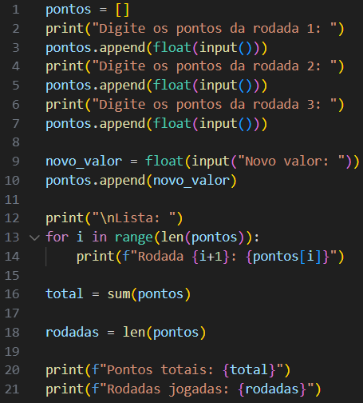
EXERCÍCIO 2

Slide 12
EXERCÍCIO 3
Exemplo:
  Crie um programa que pergunta ao usuário o número de vendas realizadas nos últimos 5 dias. O programa deve retornar:
  O número total de vendas no período;
  O dia com o menor número de vendas (o valor).
Entrada
Dia 1: 50
Dia 2: 75
Dia 3: 42
Dia 4: 80
Dia 5: 65
Saída
UTILIZE WHILE
E FOR
Total de Vendas: 312
Pior dia de Vendas: 42

Slide 13
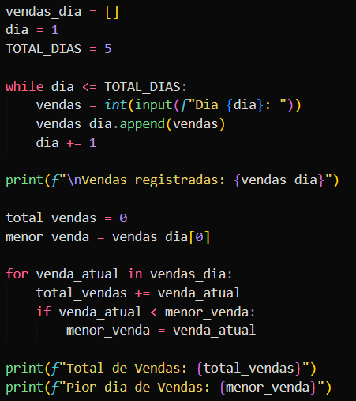
EXERCÍCIO 3

Slide 14
EXERCÍCIO 4
  Um caixa de supermercado precisa registrar o valor de vários produtos de um cliente. O cliente não sabe quantos produtos tem.
  Crie um programa que pergunta o valor de cada produto. Para finalizar a compra (parar de registrar), o usuário deve digitar 0 (zero).
  O programa deve retornar:
  O valor total da compra;
  O número de itens considerados "caros" (acima de R$ 50,00);
  O número de itens considerados "baratos" (R$ 50,00 ou menos).
Exemplo:
Entrada
Valor do produto (0 para parar): 20.00
Valor do produto (0 para parar): 80.00
Valor do produto (0 para parar): 15.50
Valor do produto (0 para parar): 120.00
Valor do produto (0 para parar): 50.00
Valor do produto (0 para parar): 0
Saída
Total da Compra: R$ 285.50
Itens Caros (> R$ 50): 2
Itens Baratos (<= R$ 50): 3

Slide 15
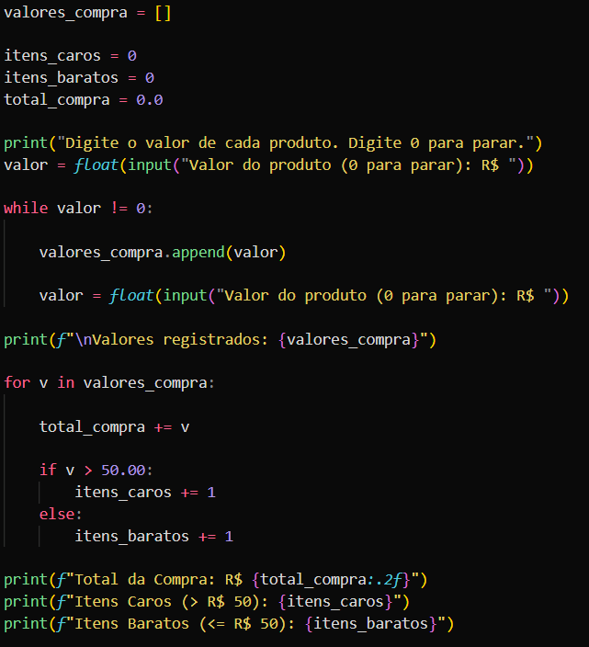
EXERCÍCIO 4

Slide 16


OBRIGADO!
Contem para a gente o que acharam da aula de hoje:
https://forms.gle/Q1BYFnKxjyKuCC647
CODELAB TEEN

